Slide 1
Информационное моделирование автомобильных дорог (ИМД): цели и задачи
Бойков Владимир Николаевич,
д.т.н., зав. кафедрой «Геодезия и геоинформатика» МАДИ,
член президиума НТС Госкомпании «Автодор»
Москва, ДОРОГАЭКСПО 2016

Slide 2

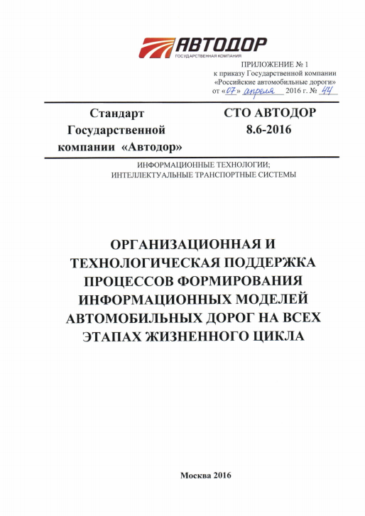
Первый нормативный документ
4.5. Информационная модель дороги (полученная на каком-либо этапе жизненного цикла) является первичной и эталонной по отношению к чертежам, планам и иным формам производной инженерной документации.

Slide 3
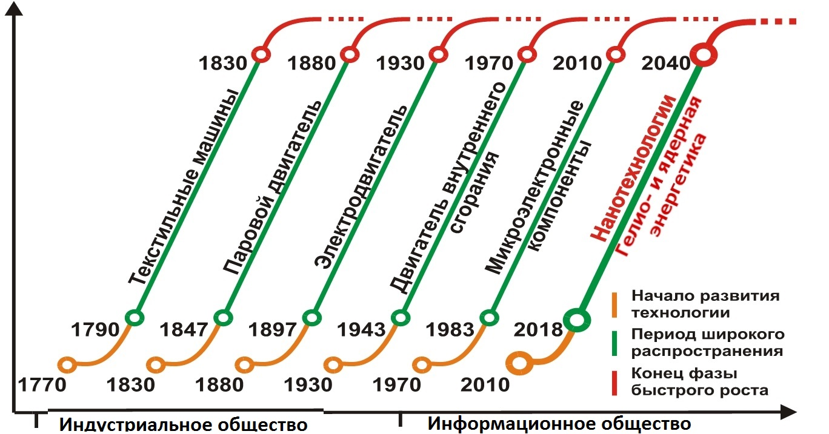
Технологические уклады в материальном производстве
Технология — совокупность методов, процессов и материалов, используемых в какой-либо отрасли деятельности
Технологический уклад – совокупность технологий, характерных для определенного уровня развития производства; в связи с научным и технико-технологическим прогрессом происходит переход от более низких укладов к более высоким, прогрессивным.

Slide 4
Информационное моделирование дорог (ИМД)
Базовые технологии ИМД в цикле SDBO:
(Survey – изыскивай, Design – проектируй,
Building – Строй, Operate – Эксплуатируй):
ГЛОНАСС/GPS – глобальные навигационные системы
МЛС – мобильное лазерное сканирование
Космо- аэрофотосъемка (спутники, самолеты, СЛА, БПЛА)
CAD (САПР) – система автоматизированного проектирования (3D)
GIS (ГИС) – геоинформационная система (3D)
IPM (ИСУП) – информационная система управления проектами (3D+время=4D)
АССР – автоматизированная система сметных расчетов (3D+время+ресурсы=5D)
САУ ДСМ – система автоматизированного управления дорожно-строительной машинами
.

Slide 5
Соотношение терминов: проектирование и информационное моделирование
Проектирование – (design, англ.) - это процесс создания описания, необходимого для построения в заданных условиях еще несуществующего объекта. Проектирование начинается при наличии выраженной потребности общества об объекте проектирования.
Информационное моделирование дорог (ИМД) – процесс создания и использования информации об автомобильной дороге на всех стадиях жизненного цикла, основанный на широком применении информационно-телекоммуникационных технологий (ИКТ) и предполагающий сбор и комплексную обработку проектной, технологической, экономической и иной информации о дороге со всеми её взаимосвязями и зависимостями.

Slide 6
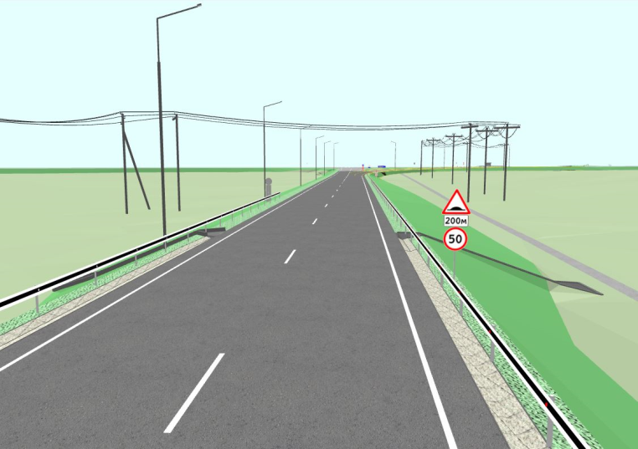
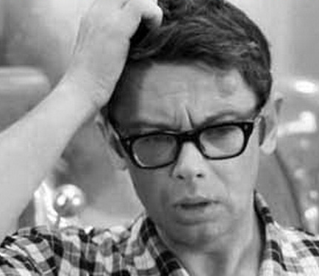

Информационное моделирование дорог
3D геометрическая модель дороги
3D объектная модель дороги

Slide 7
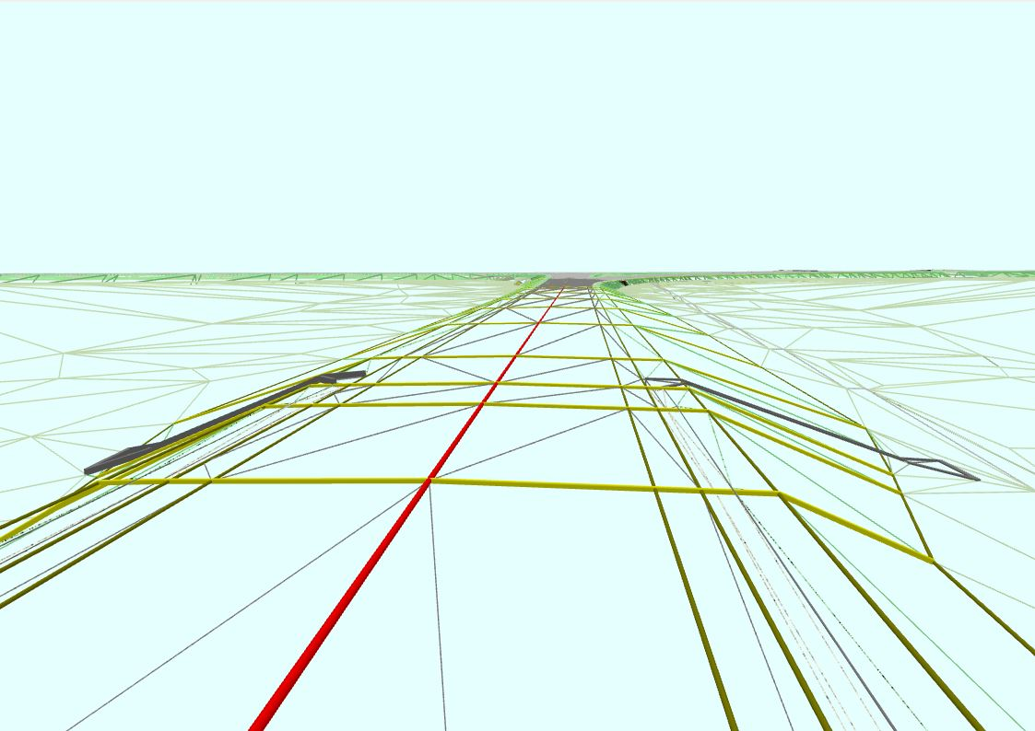
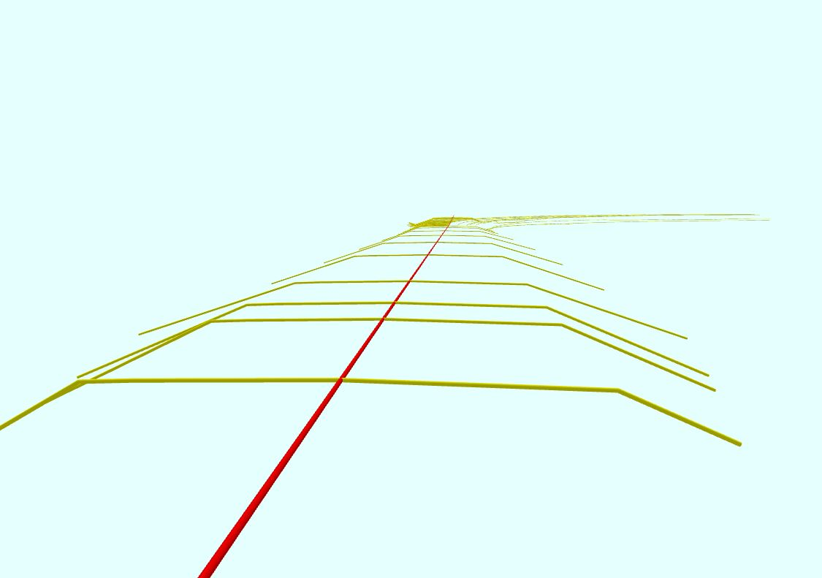

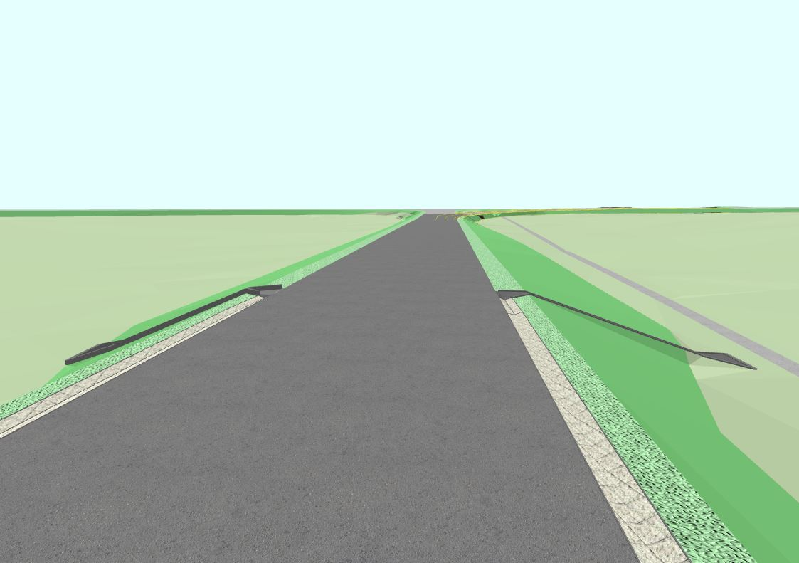
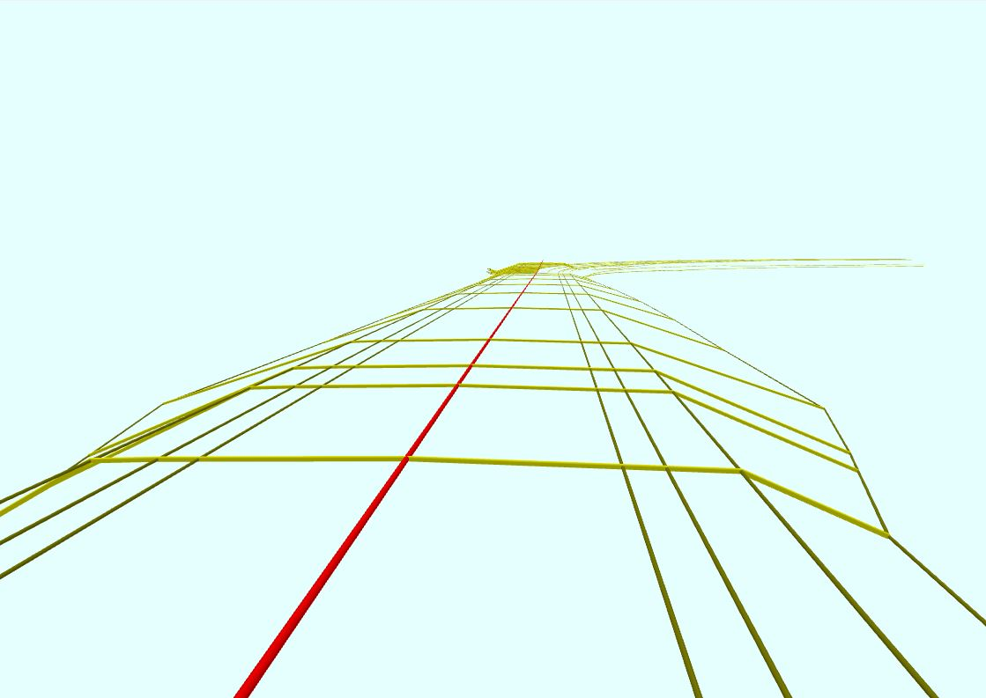
3D геометрическая модель дороги

Slide 8
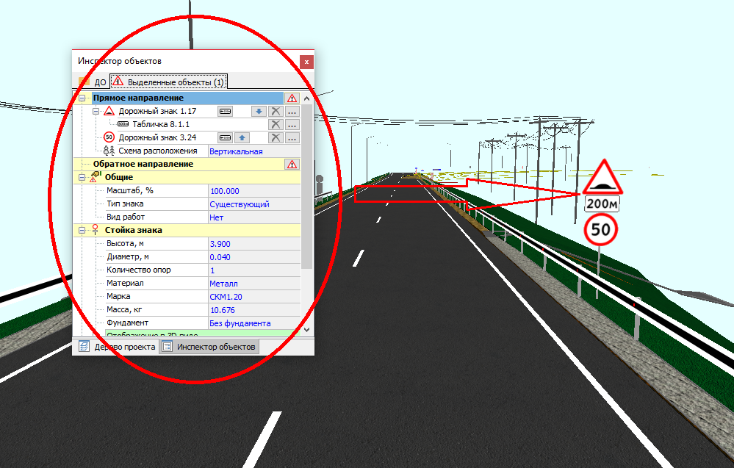
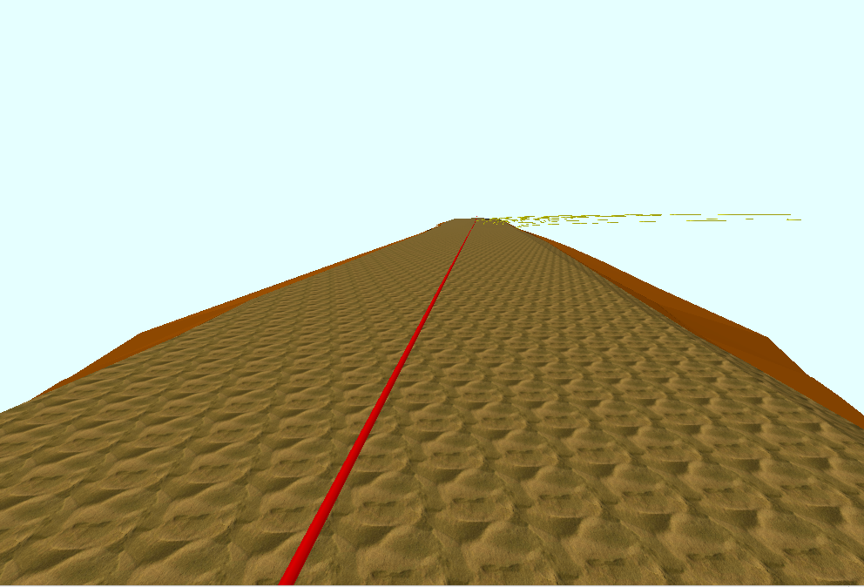
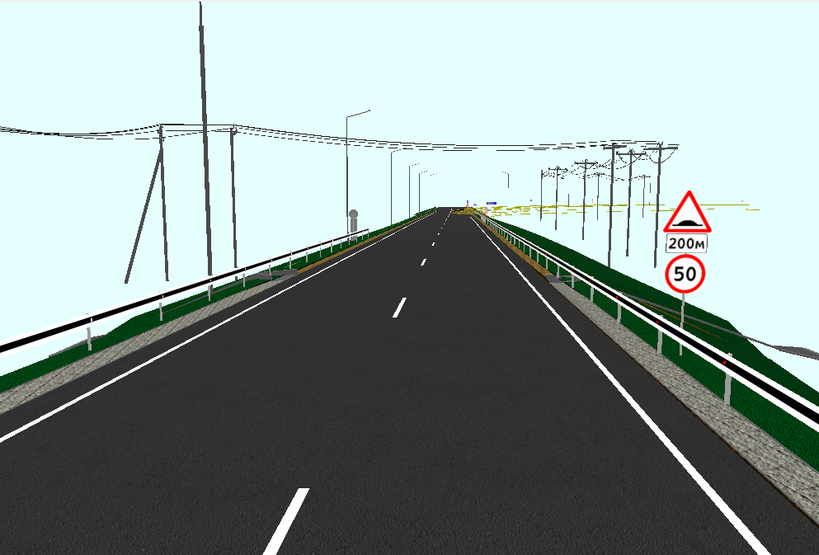
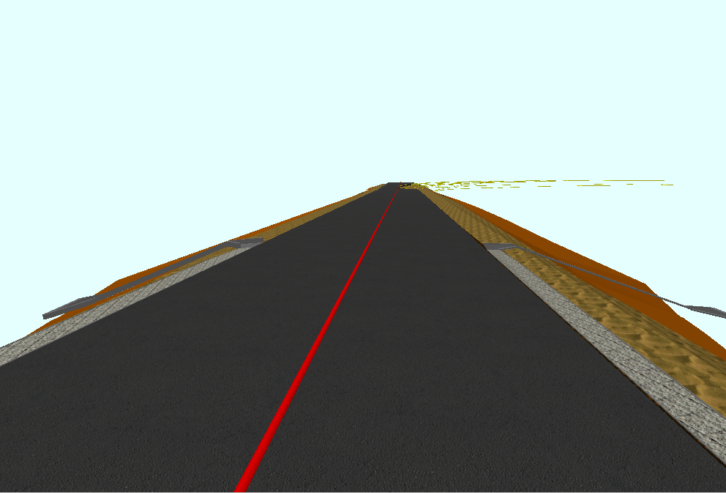
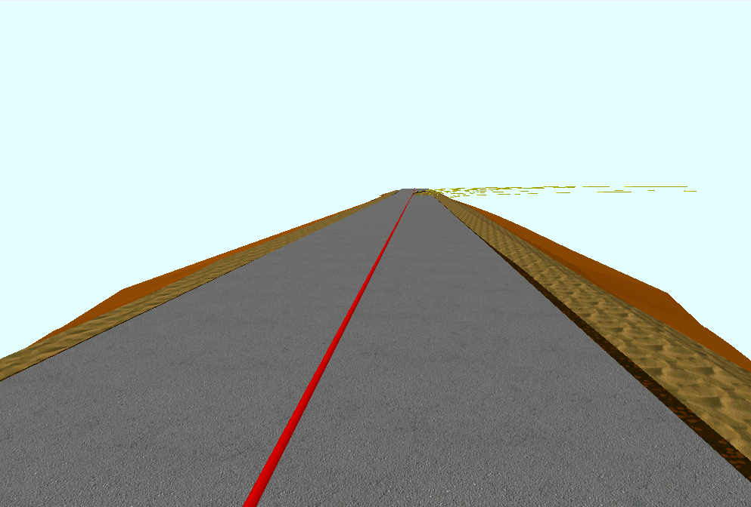
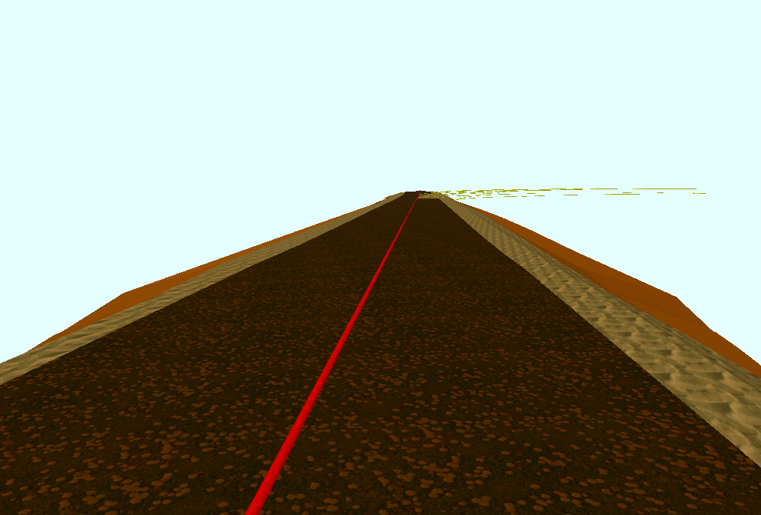
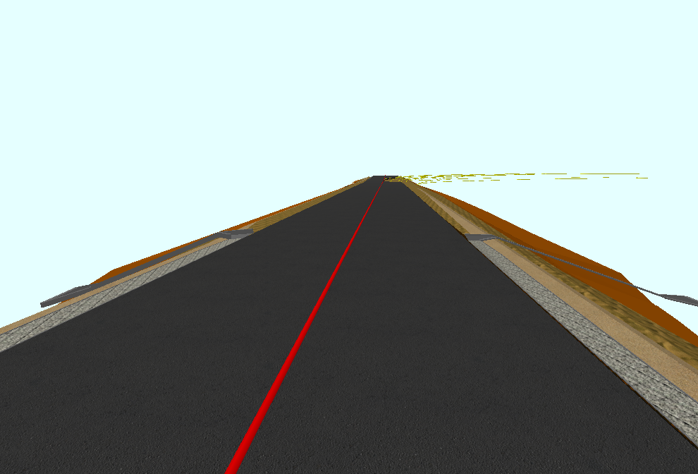
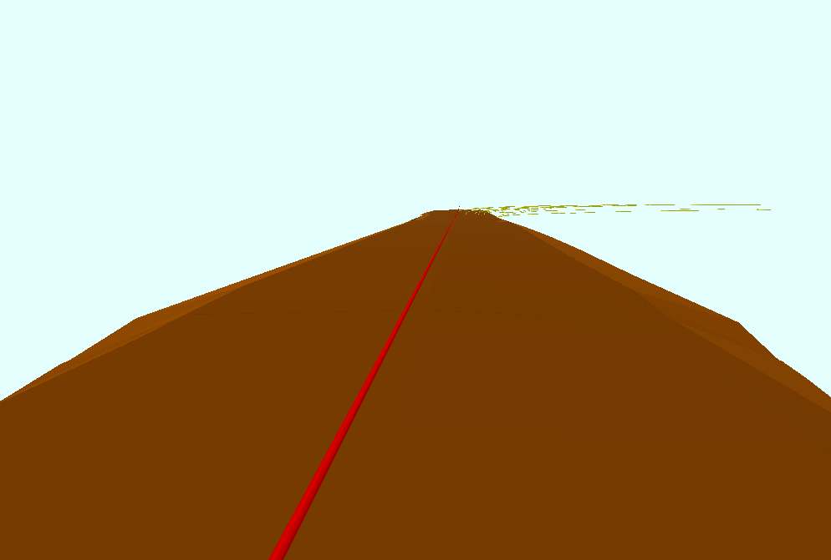
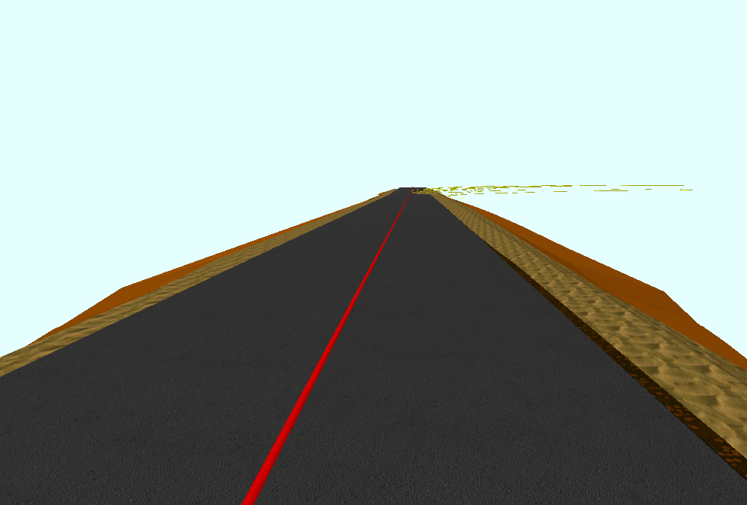
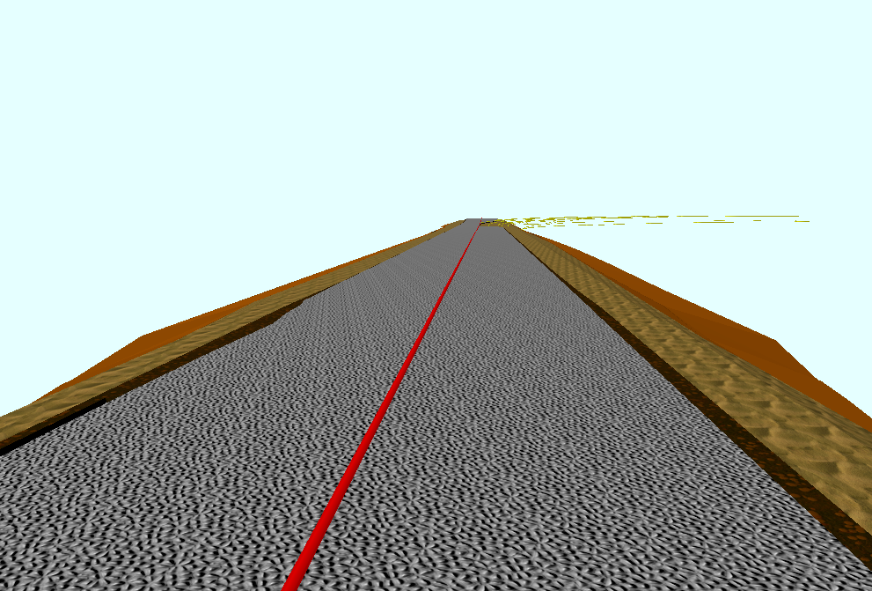
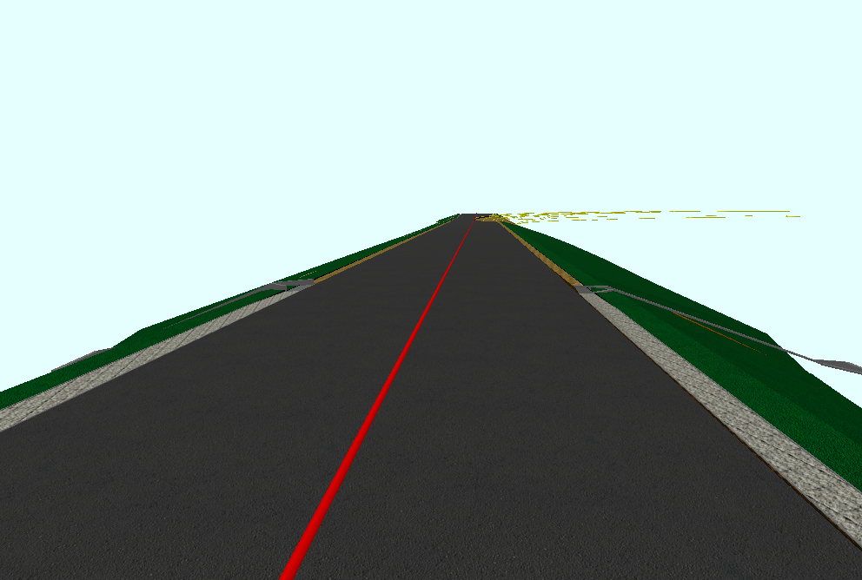
3D объектная модель дороги

Slide 9

Цели ИМД
Снижение стоимости
Сокращение временных затрат
Повышение качества
Качество – соответствие требованиям
Качество – соответствие назначению

Slide 10
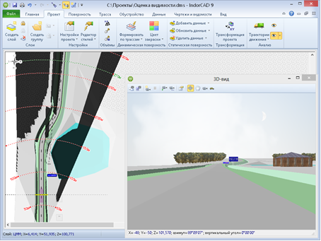
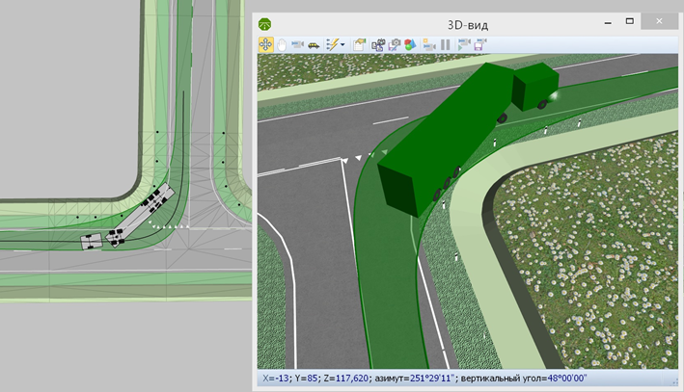
Анализ проектных решений и контроль коллизий при помощи ИМД
Проверка возможности проезда крупногабаритных транспортных средств в пределах проезжей части примыкания
Оценка видимости дороги с учетом ее обустройства и прилегающей ситуации

Slide 11
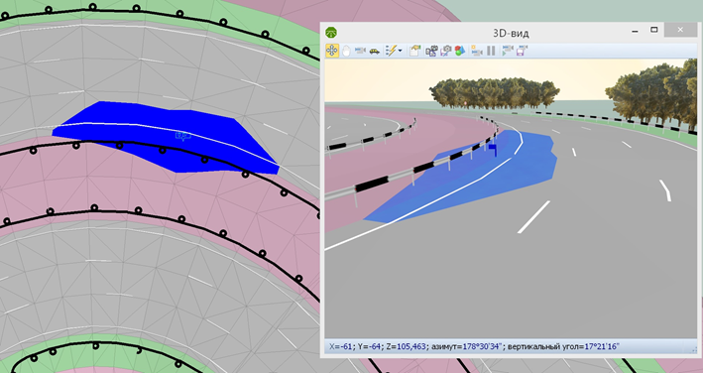
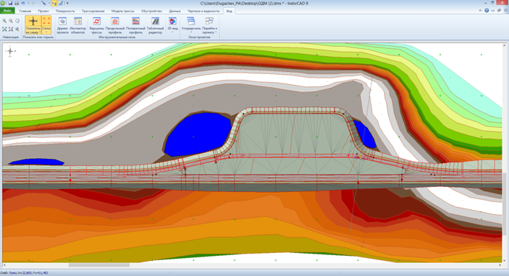
Анализ проектных решений и контроль коллизий при помощи ИМД
Необеспеченный водоотвод в полосе постоянного отвода
Необеспеченный водоотвод на проезжей части

Slide 12
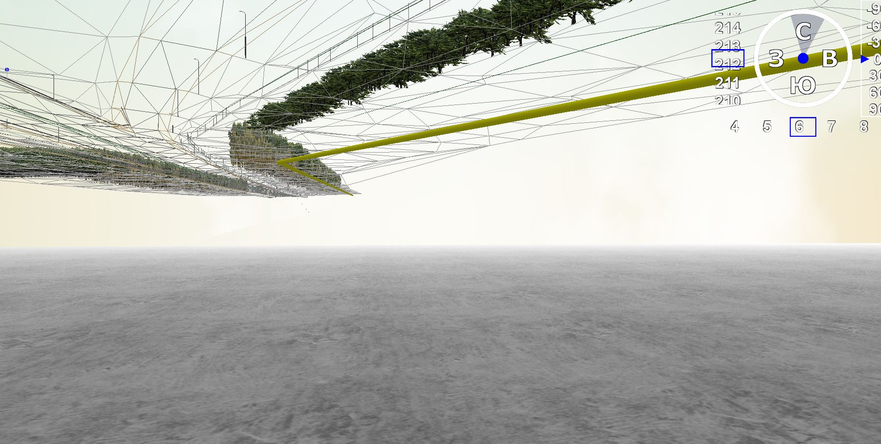
Цифровая модель коммуникаций (ЦМК)
Вариант визуализации подземных коммуникаций при анализе проволочной (полупрозрачной) модели МИИ.

Slide 13

Задачи ИМД
Разработка требований к информационным моделям дорог в составе Конкурсной документации (Техническое задание) и в Договорах на подрядные работы
Организация единого координатного пространства (ВОГС)
Классификация моделей дорог (3D)
Обоснование уровней детализации моделей (LOD)
Обоснование перечня обменных форматов данных (интероперабельность) и ПО
Разработка библиотек типовых элементов моделей
Разработка классификаторов
Интеграция моделей дорог и сметных расчетов (4D)
Проектное управление (ПОС, ППР) на основе моделей дорог (5D)
Подготовка TIN-моделей для САУ-ДСМ
Разработка исполнительной модели (AS Build) на основе технологии МЛС
Организация коллективной работы с моделями дорог (Заказчик – Проектировщик – Подрядчик – Стройконтроль)
Конвертация САПР-моделей в ГИС-модели на стадии эксплуатации дорог

Slide 14
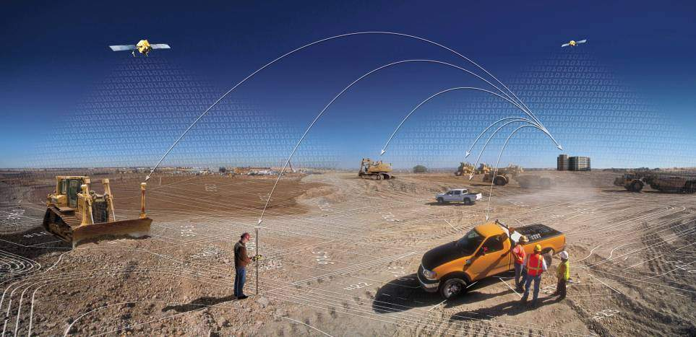
Решения на основе ИМД
GPS/ГЛОНАСС
Информационное моделирование дорог
Диспетчерские системы
Системы автоматизированного
управления дорожно-
строительной техникой
Серверы и ПО
Системы строительного
контроля
Геодезические системы
для строительства

Slide 15
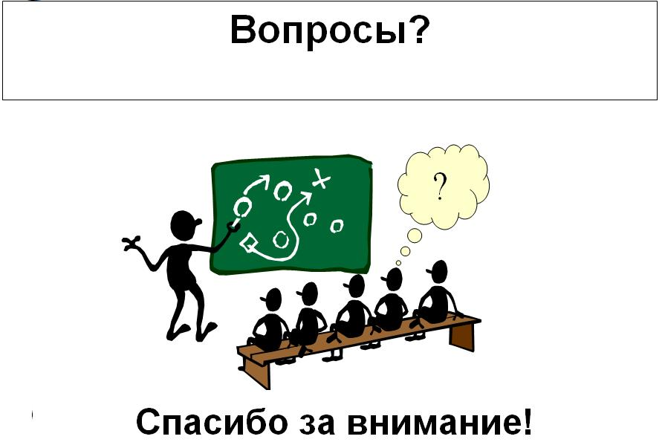
Бойков Владимир Николаевич boykovvn@mail.ru
Москва, ДОРОГАЭКСПО 2016
15

